Slide 1
测试执行

Slide 2
目录
Chapter 1 测试执行
Chapter 2 软件缺陷
Chapter 3 测试报告

Slide 3
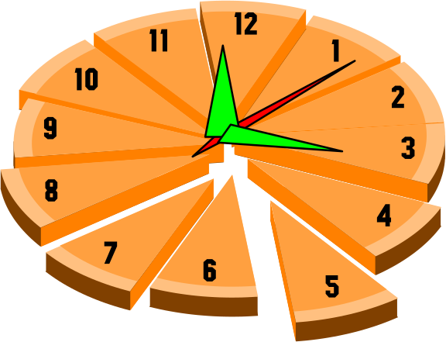
Chapter 1 测试执行
1.1 执行测试用例
1.2 测试执行过程注意事项

Slide 4
什么是执行测试用例
根据已有的测试用例，按照里面的步骤一步一步的执行，查看预期结果与实际结果是否一致。

Slide 5
测试执行过程注意事项
搭建测试环境事项
注意前提条件和特殊说明
测试用例要全部执行
不要忽视任何偶然现象
加强测试过程记录
详细预期与实际的不一致
提交缺陷时与开发的关系处理
提交一份优秀的问题报告单
及时更新测试用例

Slide 6
测试执行
搭建测试环境事项
测试用例执行过程前，成功搭建测试环境是第一步。一般来说，软件产品提交测试后，开发人员应该提交一份被测试软件产品的详细安装指导书。
如果开发人员拒绝提供相关的安装指导书，搭建测试中遇到问题的时候，测试人员可以要求开发人员协助，这时候，一定要把开发人员解决问题的方法记录下来，避免同样的问题再次请教开发人员，这样会招致开发人员的反感，也降低了开发人员对测试人员的认可程度。
Notes:
测试用例执行过程前，成功搭建测试环境是第一步。一般来说，软件产品提交测试后，开发人员应该提交一份被测试软件产品的详细安装指导书，包括安装的操作步骤、相关配置文件的配置方法等等。对于复杂的软件产品，尤其是软件项目，如果没有安装指导书作为参考，在搭建测试环境过程中会遇到种种问题。

Slide 7
测试执行
注意用例的前提条件和特殊说明
有些测试软件是有顺序性的，那么它的测试用例就会有一些执行前提或特殊说明。
比如要测试某个软件的登陆功能，那么测试前必须创建用户，并为用户分配一定的权限等。如果前提条件和特殊说明没有注意，会导致测试用例的无法执行。

Slide 8
测试执行
测试用例要全部执行
因为编写测试用例时，它考虑了测试覆盖率的问题，每条测试用例都对应一个功能点，如果少执行一条，就会有一个功能点没有测试到。
我们执行测试前要认为待测试软件的每条功能点都是未实现的，每个功能点我们都要测试一遍，才能保证待测试软件能正确满足用户需求。

Slide 9
测试执行
不要忽视任何偶然现象
我们在执行某条用例时，软件会出错，但是当再次执行时这个错误就不再重现。这种情况，一般大家就会认为是偶然现象，就会忽略过去。其实，这种错误才是隐藏最深的，最难发现的错误。
遇到这种情况时，要仔细分析这种情况，不要忽视任何小的细节，多测试几次，尽可能准确的找出问题的原因。
Notes:
以前遇到过这样的情况，当刚打开这个软件，执行某项操作时，软件抛出了一个异常，然后再次执行同样的操作时，这个异常确消失了，软件功能正常。后来又多次执行这项功能的相关操作，问题依然没有重新，最后当意外关闭这个软件后重新打开时，问题才重现了出来，后来查出因为其中的一个变量没有赋初始值造成的。

Slide 10
测试执行
加强测试过程记录
测试执行过程中，一定要加强测试过程记录。执行过的用例做好对应标记，发现了缺陷应及时提交确认。
一般软件产品提供 了日志功能，比如有软件运行日志、用户操作日志。如果发现比较复杂难定位的问题，一定要在测试用例执行后记录相关的日志文件，作为测试过程记录，这样开发人员可以通过这 些测试记录方便的定位问题。而不用测试人员重新搭建测试环境，为开发人员重现问题。

Slide 11
测试执行
详细记录预期与实际的不一致
如果不一致，要从多个角度多测试几次，尽量详细的定位软件出错的位置和原因，并测试出因为这个错误会不会导致更严重的错误出现，最后把详细的输入和实际的输出，以及对问题的描述写到测试报告中。
因为在一个项目组中，项目的开发时间是有限的，如果我们测试时能把问题描述的详细一些，那么开发人员就会很容易的重现这个问题，也就能更快的解决问题，节省项目时间。

Slide 12
测试执行
提交缺陷时与开发的关系处理
测试执行过程中，当你提交了问题报告单，可能被开发人员无情驳回，拒绝修改。这时候，只能对开发人员晓之以理，做到有理、有据，有说服力。
Notes:
首先，要定义 软件缺陷的标准原则，这个原则应该是开发人员和测试人员都认可的，如果没有共同认可的原则，那么开发人员与测试人员对问题的争执就不可避免了。
此外，测试 人员打算说服开发人员之前，考虑是否能够先说服自己，在保证可以说服自己的前提下，再开始与开发人员交流。

Slide 13
测试执行
及时更新测试用例
测试执行过程中，应该注意及时更新测试用例：
往往在测试执行过程中，才发现遗漏了一些测试用例，这时候应该及时的补充；
有些测试用例在具体 的执行过程中根本无法操作，这时候应该删除这部分用例；
若干个冗余的测试用例完全可以由某一个测试用例替代，那么删除冗余的测试用例。
总之，测试执行的过程中及时地更新测试用例是很好的习惯。不要打算在测试执行结束后，统一更新测试用例，如果这样，往往会遗漏很多本应该更新的测试用例。

Slide 14
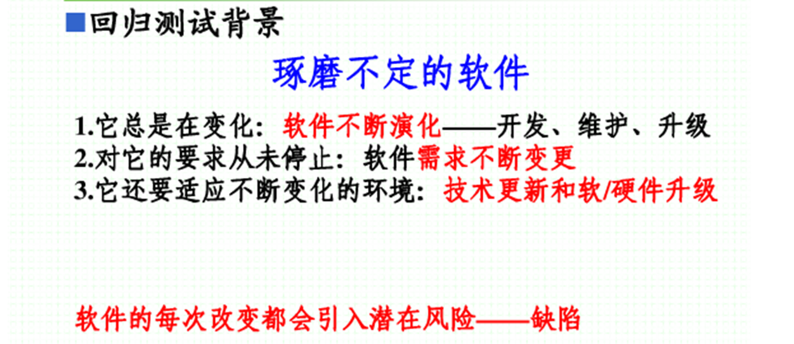
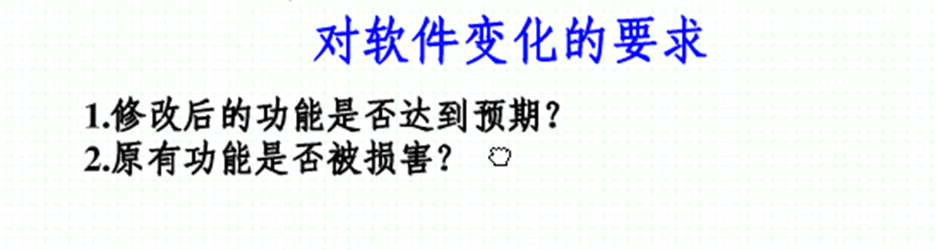
回归测试背景

Slide 15
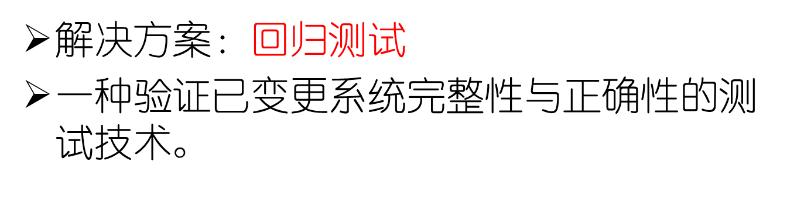
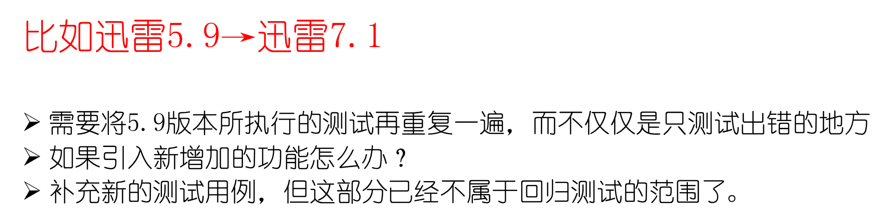
回归测试定义
回归测试：对之前已经测试过或者经过修改的程序进行重新测试，以保证修改没有引入新的错误或者由于修改发现以前未发现的错误。

Slide 16
回归测试
回归测试是指修改了旧代码后，重新进行测试以确认修改没有引入新的错误或导致其他
代码产生错误。
回归测试作为软件生命周期的一个组成部分，在整个软件测试过程中占有很大的工作量比
重，软件开发的各个阶段都会进行多次回归测试。
在渐进和快速迭代开发中，新版本的连续发布使回归测试进行的更加频繁，而在极端编程
方法中，更是要求每天都进行若干次回归测试。因此，通过选择正确的回归测试策略来改
进回归测试的效率和有效性是很有意义的。
观念
1.回归测试是指重复以前的全部或部分的相同测试。
2.新加入测试的模组，可能对其他模组产生副作用，故须进行某些程度的回归测试。
3.回归测试的重心，以关键性模组为核心。
回归测试策略：
对于一个软件开发项目来说，项目的测试组在实施测试的过程中会将所开发的测试用例
保存到“测试用例库”中，并对其进行维护和管理。当得到一个软件的基线版本时，用
于基线版本测试的所有测试用例就形成了基线测试用例库。在需要进行回归测试的时候
，就可以根据所选择的回归测试策略，从基线测试用例库中提取合适的测试用例组成回
归测试包，通过运行回归测试包来实现回归测试。

Slide 17
Chapter 2 软件缺陷
2.1 缺陷的理论基础
2.2 缺陷的生命周期
2.3 缺陷的流程
2.4 缺陷的状态
2.5 缺陷的等级
2.6 缺陷实例与练习

Slide 18
缺陷理论基础
2.1.1 缺陷的定义
2.1.2 缺陷的原因
2.1.3 缺陷的修复成本
2.1.4 缺陷的分布特征
2.1.5 缺陷的抗药性
2.1.6 并非所有缺陷都要修改

Slide 19
缺陷的定义
软件未实现需求和规格要求的功能
软件出现了需求和规格指明不该出现的错误
软件实现了需求和规格未提及的功能
软件未实现需求和规格未明确提及但应该实现的内容
软件难以理解，不易使用，运行缓慢，或者最终用户(估计会)认为不好。
测试用例执行中发现的与预期结果不符的现象
缺陷又名为BUG（臭虫）
Notes:
4

Slide 20
缺陷的原因
Notes:
3

Slide 21
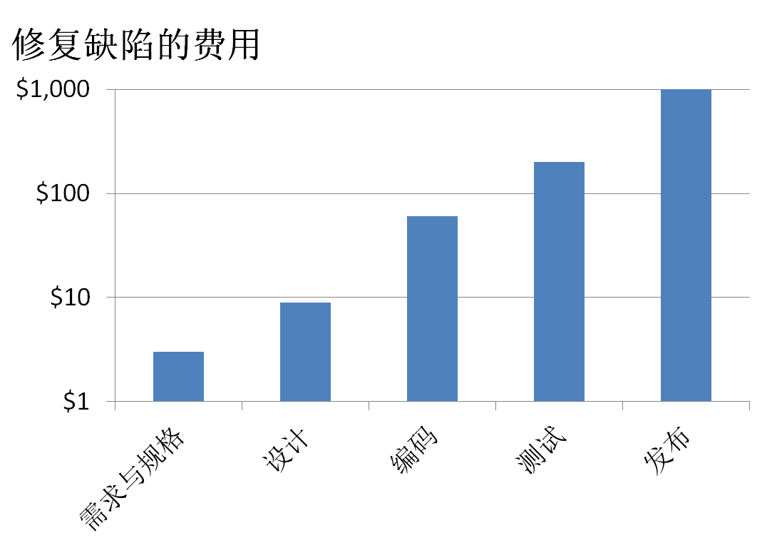
缺陷的修复成本
Notes:
3

Slide 22
缺陷的分布特征
集结（二八定理）
    缺陷往往喜欢扎堆，一个模块已经发现的缺陷比别的模块多，通常不是代表这个模块已经把缺陷暴露完了，而是意味着这个模块还存在有同样多的缺陷尚未被发现。这就是著名的二八定理：80%的缺陷出现在 20%的模块。
Notes:
2

Slide 23
缺陷的抗药性
测试进行得越多，新缺陷就越难被发现
    因为之前一直使用同样的测试思路，同样的一套测试用例，没有新的突破。
    某些缺陷天然地只有在很特殊或者很极端的情况下才会被触发
Notes:
2

Slide 24
并非所有的缺陷都需要修复
有一些原因，使得有些缺陷我们不修复：
    没有足够的时间
    不算真正的软件缺陷
    修复的风险太大
    不值得修复
Notes:
2

Slide 25
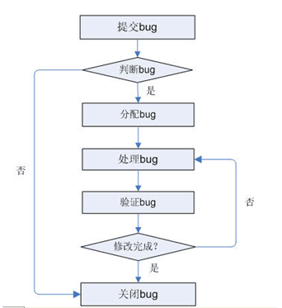
缺陷的生命周期
当一个缺陷被发现了之后：
1. 测试工程师填写《缺陷跟踪单》（新建状态），提交主管审核 （确认状态）。
2. 主管作出初步判断，将问题单转开发主管审核（确认状态）。
3. 开发主管确认问题单,转给开发人员定位问题（已分配状态）。
4. 开发人员定位错误后修复缺陷转给测试人员（已修改状态）。
5. 测试人员对该修复进行验证，确认是否正确修复，确认是否有引发 新问题，是否影响了原有正常的功能，修复完成关闭。（关闭状态）。
回归验证还有问题，打开问题单。（分配状态）。

Slide 26
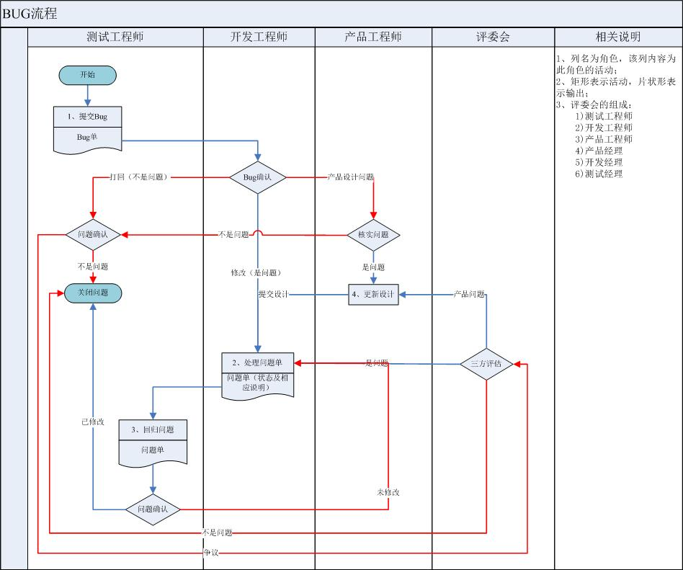
缺陷的流程

Slide 27
缺陷生命周期—状态
缺陷状态 | 描述
New | 测试中新报告的软件缺陷，等待分派
Comimit | 确认是问题，等待分配修改人员
Assign | 已分配缺陷给开发人员，等待开发人员修改
Fixed | 已经被开发人员修改的缺陷，等待测试人员校验
Rejected | 不是缺陷或不需要修复
Reopen | 没有修复，重新打开返回开发人员
Closed | 已经被测试人员确认得到正确修复，可以关闭

Slide 28
缺陷的等级
缺陷严重程度 | 描述
4--致命 | 软件无法运行，或者软件的主要功能丧失，或者很大可能性会造成严重不良后果
3--严重 | 软件的次要功能丧失，或者主要功能在一些特定情况下会出错 ，比如金额计算等
2--一般 | 软件在某些情况下会出错，但是造成的后果影响不大
1--轻微 | 在某些情况下会出错，但是造成的后果影响很小

Slide 29
附带上所有你认为有价值的信息
一个好的缺陷单，是你提交之后就再也没人联系你，然后过了一段时间已经被完美地修复，转回到你手上进行验证测试这样的一个单子
要做到这样，你应该提供足够的信息，使得开发人员既能够明确如何重现故障现象，又有足够的信息定位到问题的根源
除了书写良好的重现步骤，你还可以考虑附上打印日志，抓图，网络抓包，等等。
Notes:
3

Slide 30
合理地利用各种手段强调关键信息
假如你的缺陷跟踪单支持字体颜色
关键词强调
特殊标记
Notes:
2

Slide 31
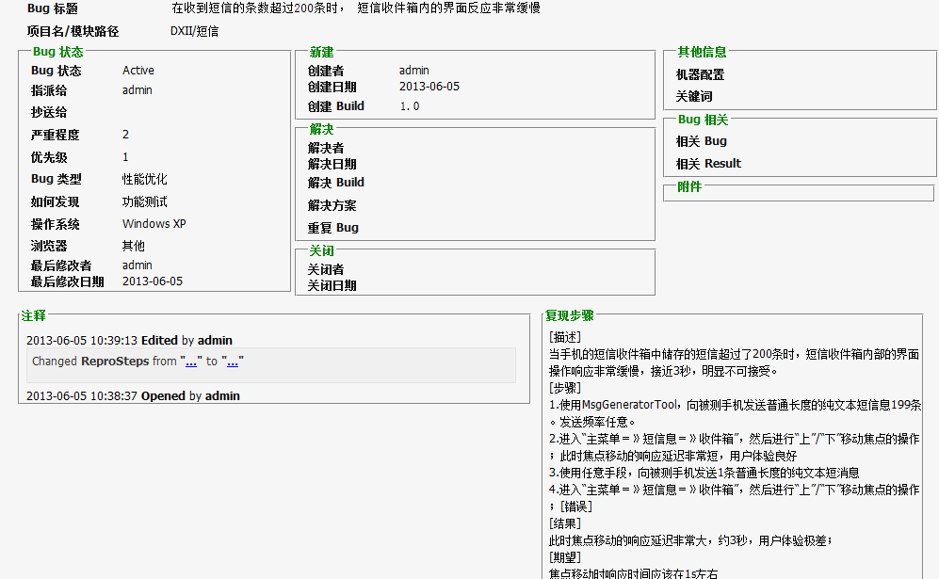
例子-bugfree

Slide 32
缺陷的写作练习
1.当运行WORD程序时，如果输入字符SHUTDOWN，会导致程序自动关闭
2.QQ运行24小时左右，会占用大量内存，并有一定概率出现程序崩溃
3.某网络购物网站的密码修改功能的入口设计不合理，本应该在用户账户管理界面下，但是却跑到系统设置界面下
4.某型号手机的方向键设计不合理，想要按“下”方向键时，经常误触到“2”键。
5.HH08型号的无线Modem，在每天23:59分到0:00之间，无线网络会断开一分钟无法响应
Notes:
25

Slide 33
Chapter 3 测试报告
3.1 测试报告的主要内容<实例>
3.2 测试结果分析
3.3 测试总结

Slide 34
测试报告的主要内容（掌上书院）
3.1.1 数据统计
3.1.2 遗留bug情况
3.1.3 测试风险
3.1.4 测试对象评估
3.1.5 测试结论
3.2 测试总结

Slide 35
测试报告
提交一份优秀的问题报告单
测试提交的问题报告单和测试日报一样，都是测试人员的工作输出，及绩效的集中体现。因此，提交一份优秀的问题报告单是很重 要的。
Notes:
缺陷报告单中最关键的几个部分：第一部分是发现缺陷的环境，包括软件环境、硬件环境等；第二部分是缺陷的基本描述；第三部分是开发人员对缺陷的解决方法。 通过对上述缺陷报告单的三个部分进行仔细分析，从中掌握了软件产品最常见的基本问题，并吸收了其它测试人员的工作经验。
最关键的域就是 “ 问题描述 ” ，这是开发人员重现问题，定位问题的依据。问题描述应该包括以下几部分内容：软件配置、硬件配置、测试用例输入、操作步骤、输出、当时输出设备的相关输出信息和相关的日志等。

Slide 36
数据统计-人力投入
投入项 | 测试人员 | 工作量（人天）
测试用例维护 | XXX | 1天/人
测试执行 | XX、XXX | 9.5天/人（XX：5.5天，XXX：4天）
合计 | XX、XXX | 9.5天/人

Slide 37
数据统计-用例覆盖率
用例总数 | 通过用例数（OK） | 未通过用例数（NG） | 尚未测试（NT） | 无测试条件，暂时不能测试（NC） | 通过率（％） | 备注

Slide 38
数据统计-问题单分类统计
1、Bug严重级别统计（该项目中所有发现的bug统计，包括关闭和未关闭bug）---用于判断软件测试充分性
致命 | 严重 | 一般 | 提示 | 合计
0 | 7 | 26 | 4 | 37
2、Bug状态统计（该项目中所有缺陷）----用于判断bug处理状况
未解决 | 打回 | 挂起 | 已解决 | 打开合计 | 关闭合计
37 | 0 | 0 | 0 | 0 | 0
26 | 1 | 0 | 10 | 37
3、Bug状态统计（该项目中所有缺陷）----用于判断bug处理状况
未解决 | 打回 | 挂起 | 已解决 | 打开合计 | 关闭合计
37 | 0 | 0 | 0 | 0 | 0
4、Bug根源分析表（该项目所有缺陷）---统计缺陷原因
需求类 | 设计类 | 编码类 | 其他
4 | 0 | 0 | 0

Slide 39
遗留bug情况和风险评估
序号 | BugID | 缺陷描述 | 后续解决措施 | 当前规避方法 | 影响程度 | 风险评估结果
1 | 224 | Web页面—下载热门推荐，中间的节日专区，配置new，hot标识时，在IE6下将产生换行。 | 暂时忽略 | 在下载热门推荐时，不采用new、hot配置 | 1、不影响功能使用 2、不影响用户体验 | 接受,可以遗留发布
2 | 314 | 后台管理—图片管理，点击上传图片在IE6.0下，随机出现上传窗口无法打开的情况。 | 暂时忽略 | 后台维护时，请采用IE7.0浏览器 | 1、不影响功能使用 2、不影响用户体验 | 接受,可以遗留发布

Slide 40
测试对象评估
1. 基本功能评估
5.4版本在本地阅读txt格式章节提取、在线阅读预加载、下载管理重实现、用户反馈功能实现、图书内容分享、网络连接、UI上做了一些修改、优化、调整，增加了一些新功能，本地阅读、在线阅读等基本功能改动不大，且都已实现稳定。
2. 性能评估
性能主要体现在：
1.本地阅读设置方面，设置后本地阅读界面都能正常显示；
2.Txt格式图书章节提取，是否精确；
3.下载管理重实现，在线小说的下载，多任务的下载是否顺畅；
4.在线阅读，连续阅读是否顺畅；
5.Wifi和GPRS网络连接下，客户端的使用是否顺畅；
3. 稳定性评估
软件各基本功能稳定
4. 易用性评估
易用性较5.3版本好，在功能和界面上做了很多优化
5. 其他评估
功能上简单易用，界面友好悦目，功能上在txt格式章节提取、下载速度上做了很大优化

Slide 41
测试结论
1.版本功能基本实现且运行稳定，问题修改及时，在预定日期内完成开发和测试进度
质量评价 | 通过，可以发布及系统上线
测试结论 | □通过，可以发布及系统上线 □不通过，需要进行重大修改更新版本重新测试
评估人员 | XX
审核人员 | XXX

Slide 42
测试结果分析
测试执行结束后，测试活动还没有结束。测试结果分析是必不可少的重要环节， “ 编筐编篓，全在收口 ” ，测试结果的分析对下一轮测试工作的开展有很大的借鉴意义。
因为通过对问题单的分析、总结不仅能发现不同人提交问题的类别与差异，还能发现自身思维的局限性，避免下轮测试进入自我盲区。
Notes:
前面的 “ 测试准备工作 ” 中，建议测试人员走读缺陷跟踪库，查阅其他测试人员发现的软件缺陷。测试结束后，也应该分析自己发现的软件缺陷，对发现的缺陷分类，你会发现自己提交的问 题只有固定的几个类别；然后，再把一起完成测试执行工作的其他测试人员发现的问题也汇总起来，你会发现，你所提交问题的类别与他们有差异。这很正常，人的 思维是有局限性，在测试的过程中，每个测试人员都有自己思考问题的盲区和测试执行的盲区，有效的自我分析和分析其他测试人员，你会发现自己的盲区，有针对 性的分析盲区，必定会在下一轮测试用避免盲区。

Slide 43
测试总结
回顾整个项目的测试过程，总结个人成长经验，取得了什么成绩、有哪些不足、有什么好的经验或者方法可以和大家分享呢？对工作进行一个理性的分析和思考。

Slide 44

？FAQ？
Thanks&Best wishes for you!
多动脑 勤动手 定成功

